Slide 1
Training School Training School
Scuola Nazionale Trial
La Fabbrica dei campioni

Slide 2
Introduzione
Il progetto prende forma grazie al supporto scientifico acquisito durante gli ultimi dieci anni dal Responsabile Andrea Buschi, impegnato nel Settore Tecnico Trial come relatore di numerosi progetti di crescita della disciplina Trial e si fonda sulla stretta collaborazione tra la scuola Nazionale Trial ed OSSA Training School, nella quale saranno coinvolti giovani agonisti in età compresa tra i 12 e 25 anni.

Slide 3
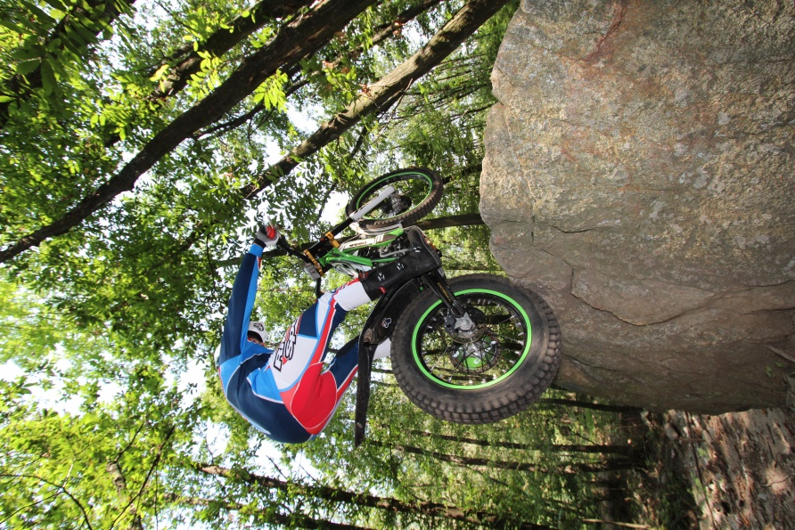
Finalità
l’iniziativa nasce dall’esigenza di mettere a disposizione dei propri clienti uno strumento utile a completare l’esperienza OSSA. L’offerta dedicata principalmente ai giovani mira ad offrire una solida base tecnica con la quale affrontare in sicurezza e più velocemente il mondo dell’agonismo.

Slide 4
operatività
Programma: il programma è riservato ad un numero massimo di cinque piloti e consiste:
un allenamento settimanale dopo scuola per il periodo invernale.
Un allenamento settimanale periodo pre-agonistico ed agonistico.
Offerta formativa:
Metodologia di allenamento certificata FMI.
Nozioni di meccanica della moto.

Slide 5
Info generali
Costi: il trattamento economico si definirà dopo contatto preliminare in funzione del progetto prescelto.
Periodo: il periodo è quello invernale e pre-agonistico, le date degli incontri sono flessibili, in funzione delle esigenze scolastiche dei partecipanti.
Location: ferma restando la sede fissa di Arona, la sessioni di preparazione potranno svolgersi sul territorio, sempre in funzione delle eventuali esigenze.

Slide 6
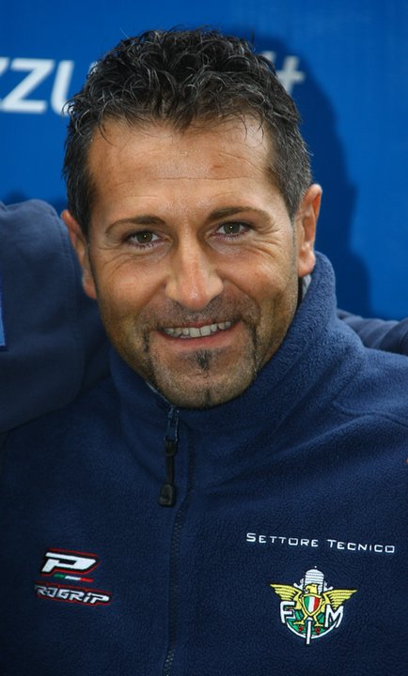
Responsabile Progetto
Andrea Buschi
Tecnico Sportivo FMI di 4° Livello
Allenatore di 4° livello CONI con valenza europea
Direttore Tecnico Trial e docente nei corsi di formazione tecnica, membro dell’Equipe Scientifica FMI
Campione Europeo over 2011
Pluri-campione Italiano Master

